Slide 1




Yakın Doğu Üniversitesi
Sağlık Hizmetleri Meslek Yüksekokulu
S
O
M
H
Y
2025-2026 Oryantasyon Toplantısı

Slide 2
Üniversitemizi Tanıyalım
Kuruluş: 1988, Lefkoşa – KKTC
Toplam Öğrenci Sayısı (2025): 25.068
20+ Fakülte, 200+ Bölüm, Uluslararası öğrenci profili.
Modern kampüs, laboratuvarlar, kütüphane, müzeler, kantiler, kafetaryalar, sosyal alanlar, süper market, vb.

Slide 3
Sağlık Hizmetleri Meslek Yüksekokulu’nu Tanıyalım
Yüksekokulumuz 2011 yılında sağlık sektörünün ihtiyaç duyduğu nitelikli sağlık teknikerlerini yetiştirmek amacıyla kurulmuştur.
23 Türkçe, 7 İngilizce bölümde eğitim - öğretim faaliyetlerine devam ederek öğrencilerine sağlık alanında çok yönlü mesleki eğitim imkanı sağlamaktadır.

Slide 4
Misyonumuz: Teorik bilgiyi uygulama ile birleştiren, etik değerlere bağlı ve çağın teknolojilerine hakim sağlık profesyonelleri yetiştirmek
Vizyonumuz:
Ulusal ve uluslararası düzeyde tercih edilen
Modern araştırma ve uygulama imkanlarıyla güçlü
Mezunlarıyla ülkesine insanlığa değer katan öncü bir yüksekokul olmaktır.

Slide 5
SHMYO’nun Sağlık Sektöründeki Yeri
Tekniker yetiştirmek
Öğrencilere teorik bilgi ve uygulama becerisini aynı anda kazandırmak
Öğrencilerin sağlık alanında görev alabilecek bilgi ve becerileri kazandırmak
Mezunlarına kamu, özel sektör ve yurtdışında iş imkanı

Slide 6
SHMYO Bölümlerimiz
Ağız Ve Diş Sağlığı Destek Personeli
Ameliyathane Hizmetleri
Anestezi
Biyomedikal Cihaz Teknolojisi
Çocuk Gelişimi
Diyaliz
Ebelik Teknikerliği
Eczacılık Hizmetleri
Elektronörofizyoloji
Fizyoterapi Teknikerliği
İlk Ve Acil Yardım
İşçi Sağlığı Ve İş Güvenliği
Laborant ve Veteriner Sağlık

Slide 7
SHMYO Bölümlerimiz-2
14. Odyometri Teknikerliği
15. Optisyenlik
16. Ortopedik Protez Ortez
17. Patoloji Laboratuvarı Teknikerliği
18. Perfüzyon Teknikerliği
19. Radyoterapi Teknikerliği
20. Tıbbi Dökumantasyon ve Sekreterlik
21. Tıbbi Görüntüleme Teknikerliği
22. Tıbbi Laboratuvar Teknikerliği
23. Yaşlı Bakım

Slide 8
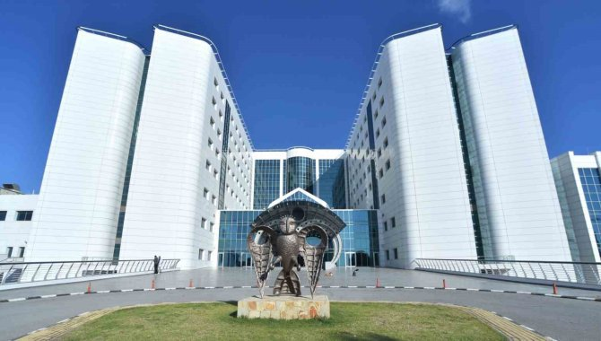
Eğitim Olanaklarımız
Modern laboratuvar ve simülasyon merkezleri
Yakın Doğu Üniversitesi Hastanesi’nde staj ve uygulama fırsatı.
Alanında Uzman akademik kadro

Slide 9

Sağlık Alanının Kritik Önemi
Sağlık yalnızca hastalık ve sakatlığın olmaması değil, fizyolojik, psikolojik ve sosyal yönden tam bir iyilik halidir.
Toplumun refahını doğrudan etkileyen, sürekli gelişen ve yenilenen bir alandır
Toplum sağlığını koruma ve geliştirme
Yaşam kalitesini arttırma
Yeni tedavi ve gelişmeleri takip etme

Slide 10
Hata kabul etmeyen alan SAĞLIK HİZMETLERİ
ZAMAN: Zamanı iyi yöneterek sağlık hizmetlerini en verimli şekilde sunmak
HASSASİYET: Her adımda doğru ve dikkatli davranmak
SORUMLULUK: İnsan hayatına karşı derin bir sorumluluk bilinciyle görevlerini yerine getirmek
EMPATİ: Hastaların ihtiyaçlarını anlama ve onlara şefkatle yaklaşm
SÜREKLİ EĞİTİM: Bilgi ve becerileri sürekli güncel bulundurarak mesleki yetkinliği arttırmak.

Slide 11
Mesleğinin Bilincinde Olmak
Her ders, ilerideki iş hayatına katkı sağlar
• Sadece sınavı geçmek değil, mesleki yetkinlik kazanmaK hedeflenmeli
• Sınıfta öğrenilen bilgi, sahada uygulanır

Slide 12
Ders Geçme Sistemi
• 1 Vize (%40) + 1 Final (%60) (derse göre değerlendirme ya da oranlar/yüzdeler değişebilir)
• Devam zorunluluğu:
Teorik %70
Uygulamalı %80
• Bazı derslerde ödev, proje, sosyal, beceri, uygulama sınavı gibi ek değerlendirme yöntemleri uygulanmaktadır.

Slide 13
Ders Devam Zorunluluğu ve Başarı Koşulları
Teorik derslerde %70, uygulamalı derslerde ise %80 devam zorunluluğu vardır.
Devam şartını yerine getirmeyen öğrenciler, sınavlara girseler dahi notları NA (None- Attended) olarak değerlendirilir.
NA alan öğrenciler dersten başarısız sayılır

Slide 14
Sınavlar Hakkında Genel Bilgilendirme
Sınav konuları----ders boyunca işlenilen konular
Sadece ezber değil, bilgiyi yorumlama, analiz etme ve/veya uygulama becerileri de değerlendirilir
Kopya çekmek, kopya çekme teşebbüsü, kopya vermek, kendisi yerine başkasını sınava almak ve etik dışı davranışların gözlenmesi durumları sınavın iptali ve disiplin soruşturması

Slide 15


Sınavlarda Uyulması Gereken Kurallar
Öğrenciler sınavlara öğrenci belgesi / öğrenci kimliği ile katılmak zorundadırlar.
Sınava gelirken mutlaka kalem, silgi vb. kırtasiye malzemelerini yanlarında bulundurmalıdırlar.
Çantalar ve teknolojik cihazların sınav gözetmeninin belirttiği alana bırakılması gerekmektedir.
Sınav devam ederken kalem - silgi alışverişi yapmak, konuşmak ve etrafına bakınmak; sınav kağıdı ile ilgilenmemek kesinlikle yasaktır

Slide 16
Staj ve Uygulama Süreçleri
• Yaz stajı-----20 ya da 30 iş günü
2., 3. ve son dönemlerde dönem uygulamaları

Slide 17

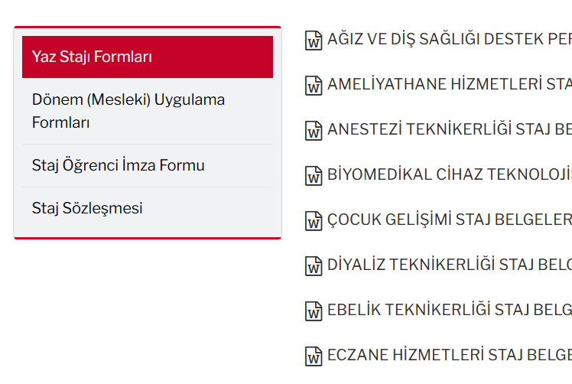
Staj Evrakları ve Devam Zorunluluğu
Stajınız için gerekli evraklara: shmyo.neu.edu.tr
Akademik
Formlar
Stajlarınız için gerekli olan evrakların eksiksiz doldurulması ve zamanında teslim edilmesi zorunludur.
Staj sürecinde raporsuz
devamsızlık hakkınız yoktur
Raporlu olunan günler mutlaka tamamlanmalıdır.
Sigorta tarihleri içinde tamamlanmayan stajlar geçersiz sayılarak öğrencinin eğitim döneminin uzamasına neden olur

Slide 18
Derslik Bulma Rehberi
Derslikler | Okunuşu
SBF1D03 | Sağlık Bilimleri Fakültesi 1. kat 3 numaralı derslik
ECZ3D02 | Eczacılık Fakültesi 3. Kat 2 numaralı derslik
VT1D05 | Veterinerlik Fakültesi 1. Kat 5 Numaralı Derslik
HST1D02 | Hastane 1. Kat 2 numaralı derslik

Slide 19
Ortak Derslerde İşleyiş ve Uzebim Platformu
Ders Seçimi
Ortak Dersler, UZEBİM platformunda akademik yıl ve dönemlik olarak açılmaktadır.
Öğrencilerimizin, ders seçimlerini bağlı bulundukları bölümün müfredatına uygun şekilde yapmaları gerekmektedir.
Yanlış ders seçimi yapılması durumunda not girişlerinde eksiklikler yaşanabileceğinden, öğrencilerimizin mağduriyet yaşamamaları için ders seçim sürecine dikkat etmeleri gerekmektedir.

Slide 20
2. Platform Kullanım Koşulları UZEBİM platformunda yer alan KAM100, KAR100, KTK100, TUR101, TUR102, İNG101,İNG102, AİT101, AİT102, derslerinin sağlıklı bir şekilde yürütülmesi Küütüphane PC’lerinden [Android işletim sistemi] Farklı işletim sistemleri kullanılması halinde ders içeriklerine erişim, ilerleme ve kaydetme sorunlar yaşanabilir

Slide 21
3. Ders Dili
Ders seçimlerini yaparken bağlı bulundukları bölüm müfredatının eğitim dilini dikkate almaları gerekmektedir.
Yanlış dilde seçilen derslere ait not girişleri müfredata uygun olmadığından değerlendirilemez

Slide 22
KAM100-CAM100----Öğrencilerin ders platformunda yer alan tüm videoları izlemeleri ve etkinlikleri tamamlamaları gerekmektedir. Notlandırma, score yüzdeliği üzerinden yapılmaktadır.
KAR100-CAR100--- Değerlendirme, ders platformunda yer alan 4 sınav üzerinden online olarak gerçekleştirilmektedir.
KTK100-CHC100---- Öğrencilerin ders platformunda bulunan tüm videoları izlemeleri ve etkinlikleri uygulamaları zorunludur. Notlandırma, score yüzdeliği esas alınarak yapılmaktadır.

Slide 23
SEC351-GEC351:
Değerlendirme, AI. Prof. Dux tarafından online yapılacak 2 sınav sonucuna göre gerçekleştirilecektir.

Slide 24
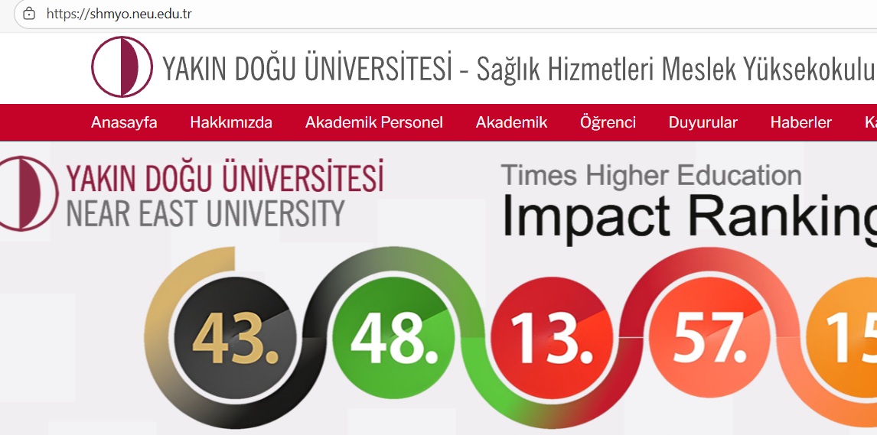
Web Sitesi Kullanımı
Tüm duyurular ve güncel bilgilere web sitemizden ulaşabilirsiniz

Slide 25
Üniversitemizin Web Sitesinde Ulaşabileceğiniz Bilgiler
Üniversitemizin web sitesi siz öğrenciler için en önemli bilgi kaynağıdır
1- Akademik Takvim
2-Ders Programları
3- Duyurular
4- Öğrenci işleri & Kayıt bilgileri
5- İletişim ve Ulaşım Bilgileri

Slide 26
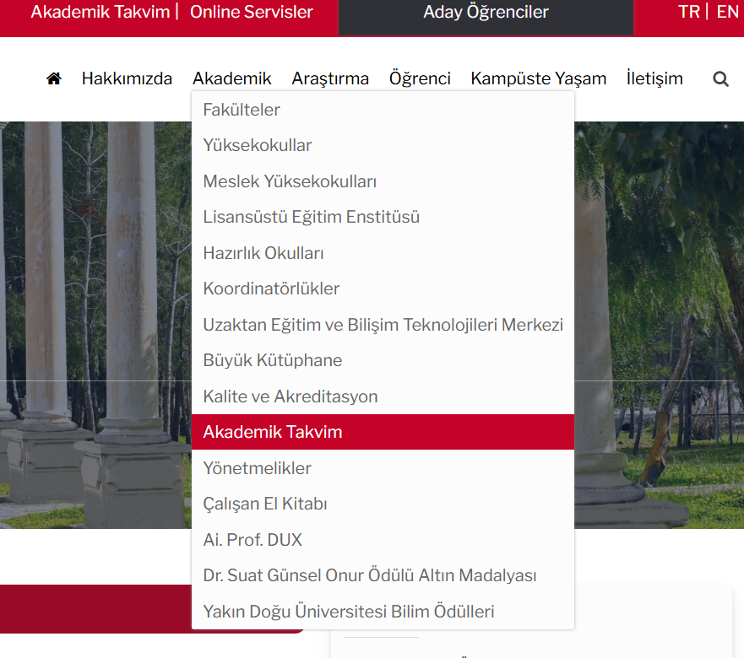
1- Akademik Takvim
Vize ve final sınav tarihleri
Kayıt / ders ekleme - bırakma son tarihleri
Tatiller
Ödemelerin son günü

Slide 27
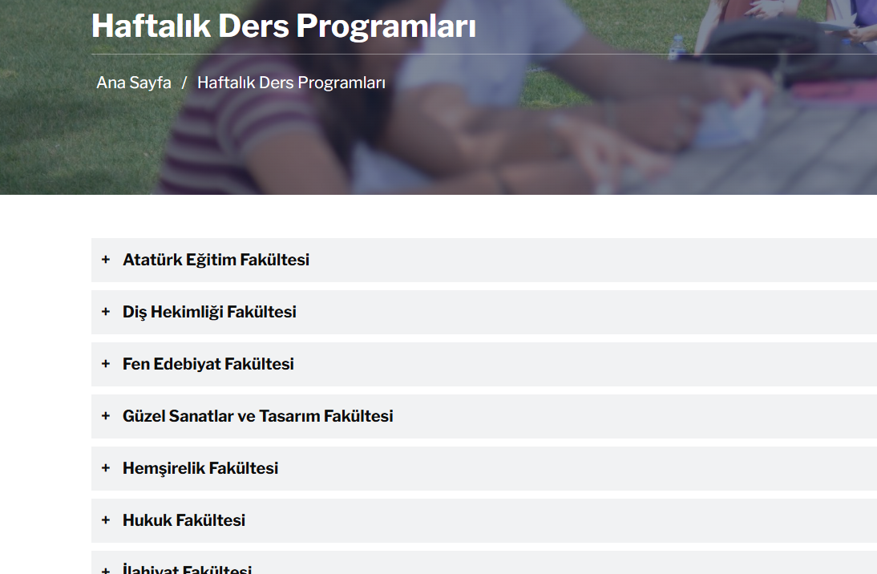
2- Ders Programları
Fakülte ve bölüm seçerek
görüntülenebilir
Derslik kodları ve saatleri

Slide 28
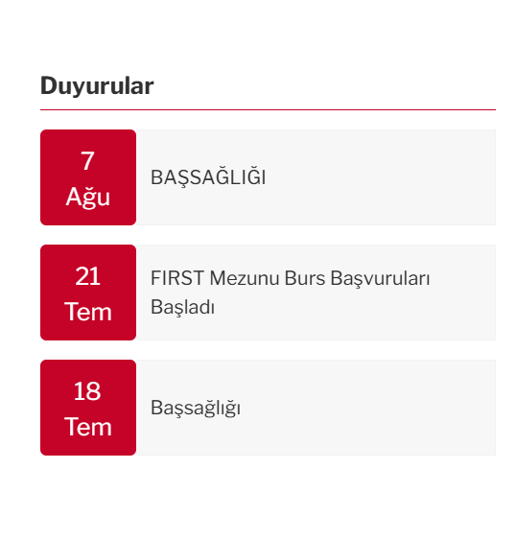
3- Duyurular
Genel üniversite duyuruları
Fakülteye özel duyurular

Slide 29
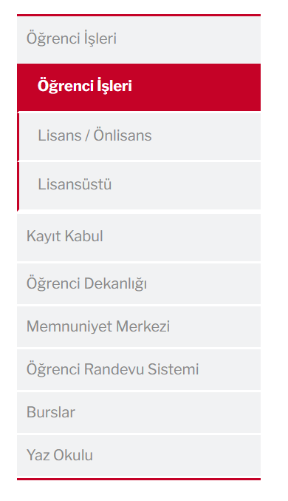
4- öğrenci işleri & Kayıt bilgileri
Öğrenci işleri duyuruları
Harç/ ödeme bilgileri
Memnuniyet merkezi

Slide 30
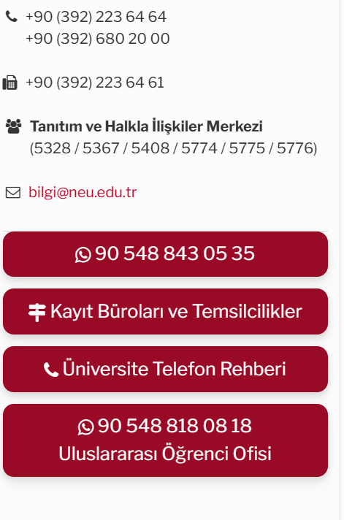
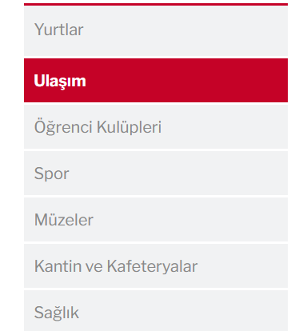
5- İLETİŞİM VE ULAŞIM BİLGİLERİ
Okul otobüsü saat ve güzergahları
Üniversitemiz ile iletişim numaralarımız

Slide 31
Register Sistemine Yüklenmesi Zorunlu Olan Evraklar
Üniversitemize yeni kayıt yaptıran öğrencilerimizin kayıt süreçlerini eksiksiz tamamlayabilmeleri için, Register sisteminden gerekli belgeleri sisteme yüklemeleri gerekmektedir.
Bu kapsamda, Evraklar bölümüne aşağıdaki belgelerin yüklenmesi zorunludur:
TC kimlik belgesi
ÖSYM yerleştirme belgesi
Vesikalık fotoğraf

Slide 32
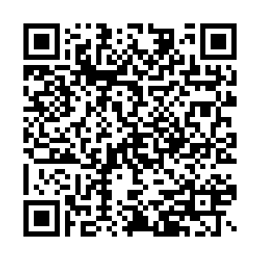
Yeni Kayıt Öğrenci Anketi
https://docs.google.com/forms/d/e/1FAIpQLSeZlbExJCUvE_btQSSFl221xSXAoY3sU2piaC4eyLBAQXzt2Q/viewform?usp=header

Slide 33
Teşekkür Ederiz
Birlikte Sağlıklı adım atalım
Unutmayınız! Sağlık alanındaki yolculuğunuz, insanlığa uzanan bir ışıktır.
Prof. Dr. Aslı AYKAÇ SÜER
Prm. Sude ŞENER

